Slide 1
ГОЛОСОВАНИЕ ПО МЕСТУ НАХОЖДЕНИЯ

Slide 2
ГОЛОСОВАНИЕ ПО МЕСТУ НАХОЖДЕНИЯ
ППЗ ТИК
106
ППЗ МФЦ
382
ППЗ УИК
>4200

Slide 3
ГОЛОСОВАНИЕ ПО МЕСТУ НАХОЖДЕНИЯ

Slide 4
ГОЛОСОВАНИЕ ПО МЕСТУ НАХОЖДЕНИЯ
СПЕЦИАЛЬНЫЙ СЕРВИС ПРОВЕРКИ ФАКТА ПОДАЧИ ЗАЯВЛЕНИЯ НА САЙТЕ ЦИК РОССИИ
ФАКТ ПОДТВЕРЖДЕН
ФАКТ НЕ
ПОДТВЕРЖДЕН
ОТКАЗ в приеме заявления
прием заявления

Slide 5
СХЕМА ИНФОРМАЦИОННОГО ВЗАИМОДЕЙСТВИЯ
ППЗ ТИК
ППЗ УИК
СМЭВ
круглосуточно on-line
ежедневно до 11:00
ежедневно
до 16:00
ежедневно
до 12:00

Slide 6
ИНФОРМИРОВАНИЕ ИЗБИРАТЕЛЕЙ
ЛИФЛЕТ
2 500 000 шт.

Slide 7
ИНФОРМИРОВАНИЕ ИЗБИРАТЕЛЕЙ
Таблички на дверь
Плакаты на вход в ППЗ

Slide 8
ИНФОРМИРОВАНИЕ ИЗБИРАТЕЛЕЙ
Информационные плакаты
Информационный центр

Slide 9
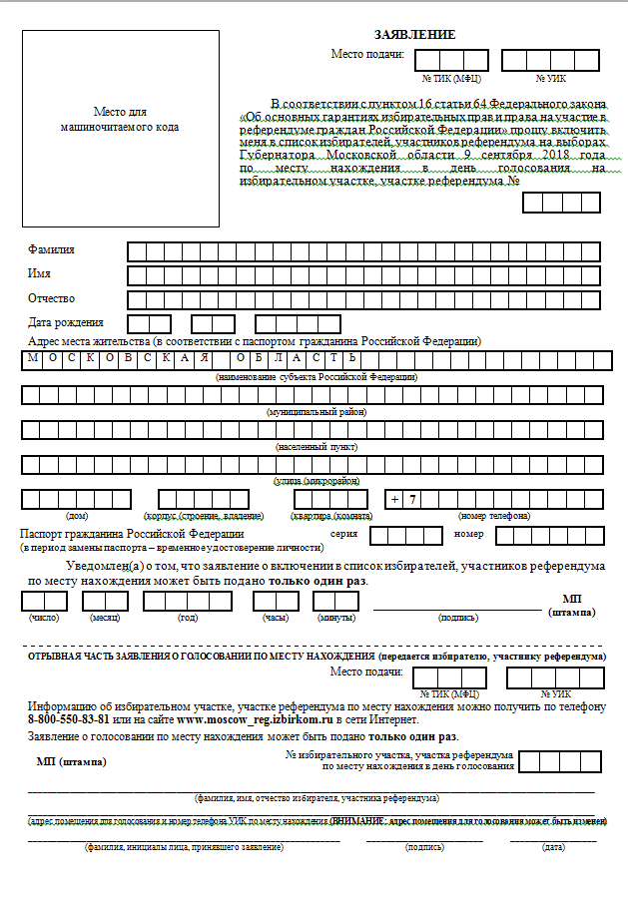
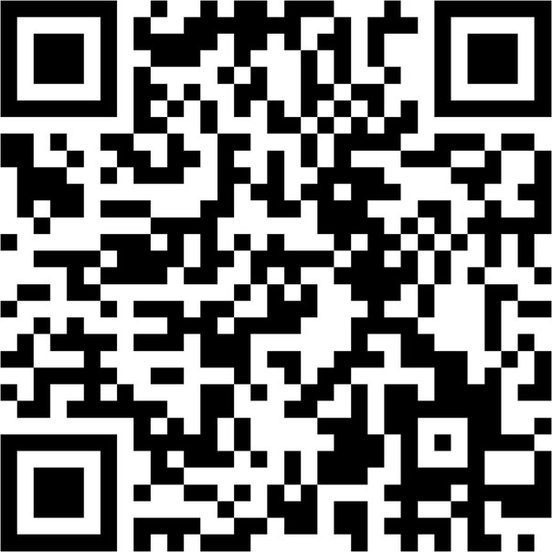
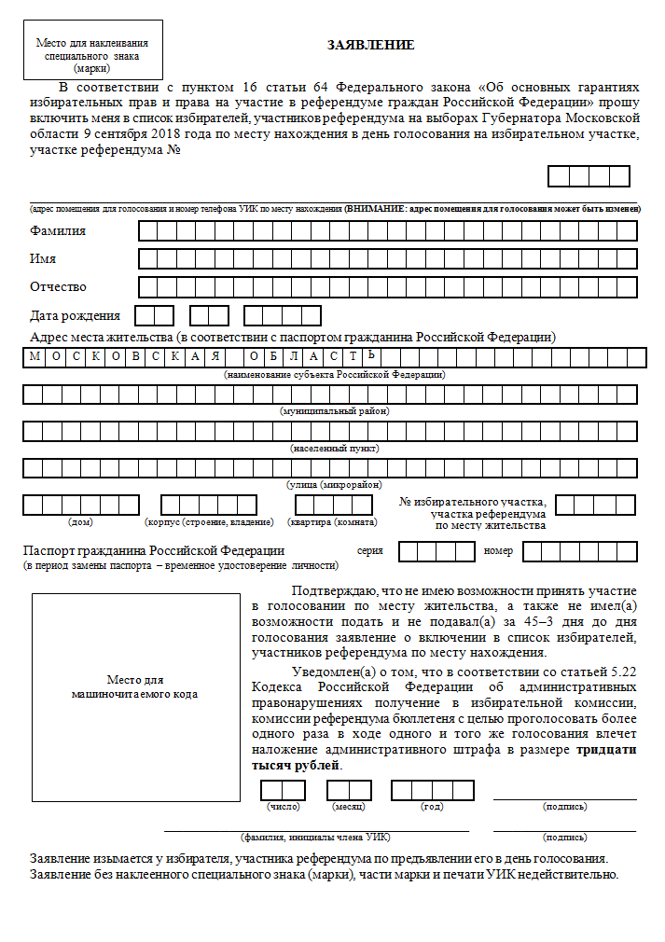
ЗАЯВЛЕНИЯ ИЗБИРАТЕЛЕЙ
Минимальное
количество марок в УИК не более 5-и на одном УИК
Обеспечение гласности в
организации голосования избирателей, участников референдума по месту нахождения
Информация, содержащаяся в специальных заявлениях, вводится в базу обработки заявлений не позднее чем через три дня после дня голосования
Заявление о голосовании по месту нахождения
Специальное заявление

Slide 10
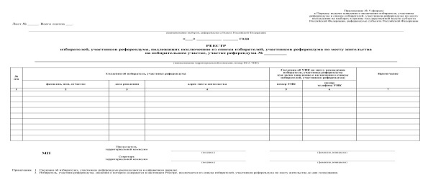
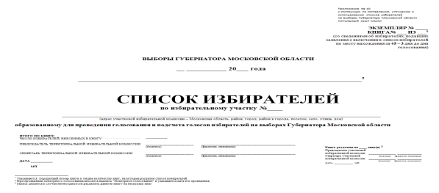
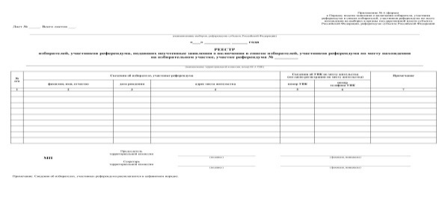
ПЕРЕДАЧА ИНФОРМАЦИИ О ЗАЯВЛЕНИЯХ
Формирование в 10.00 7 сентября 2018 года (пятница)
ТИК
УИК
передача - незамедлительно
Реестр избирателей, ПОДЛЕЖАЩИХ ИСКЛЮЧЕНИЮ ИЗ СПИСКА ИЗБИРАТЕЛЕЙ
ДОПОЛНИТЕЛЬНЫЕ ВКЛАДНЫЕ ЛИСТЫ списка избирателей
Реестр избирателей, подавших НЕУЧТЕННЫЕ ЗАЯВЛЕНИЯ
Не позднее 8 сентября (суббота), указанные Реестры брошюруется в отдельную книгу (книги), заверяется подписями председателя и секретаря ТИК, а также печатью ТИК, после чего передается в соответствующую УИК

Slide 11
КОНТРОЛЬНЫЕ ДНИ «Мобильный избиратель»
5 сентября
Среда
Четверг
Пятница
ЕДГ
Суббота
Последний день приема заявлений
6 сентября
Ввод в ГАС «Выборы» всех заявлений до 18-00
7 сентября
В 10-00 формирование и передача реестров и книг
8 сентября
Ввод в ГАС «Выборы» аннулированного заявления
до 10-00
9 сентября
Голосование по месту нахождения

Slide 12
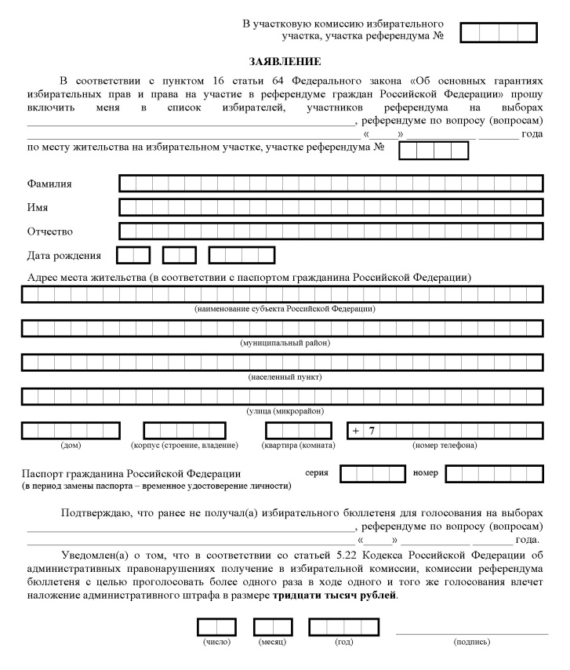
ЧАСТНЫЙ СЛУЧАЙ
Избиратель, исключенный из списка избирателей по месту своего жительства в связи с подачей заявления и явившийся в день голосования в УИК по месту жительства, может быть включен в список избирателей
избиратель, подает в УИК заявление, в котором указывается, что он ранее не получал бюллетень на другом участке
УИК в течение двух часов с момента обращения проводит проверку того, что избиратель не получал бюллетень на участке, указанном в заявлении

